Slide 1
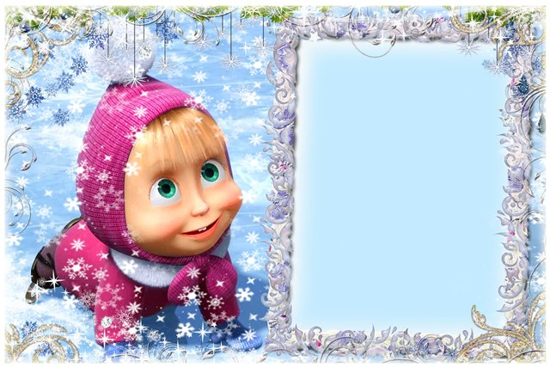
Урок чтение в 3 классе.
Тема: «Зоя и Ваня». Элементарная оценка прочитанного.
Учитель Астраханцева Елена Вячеславовна

Slide 2
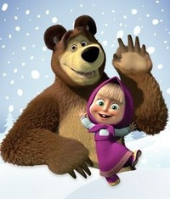
Приглашаем в путешествие!

Slide 3
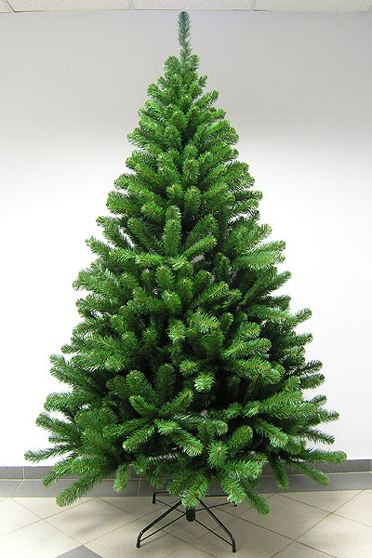
берёза
тополь
ёлка
липа

Slide 4
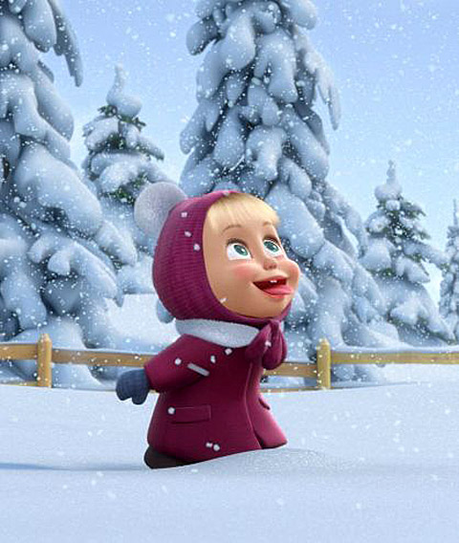
Гимнастика для язычка

Slide 5
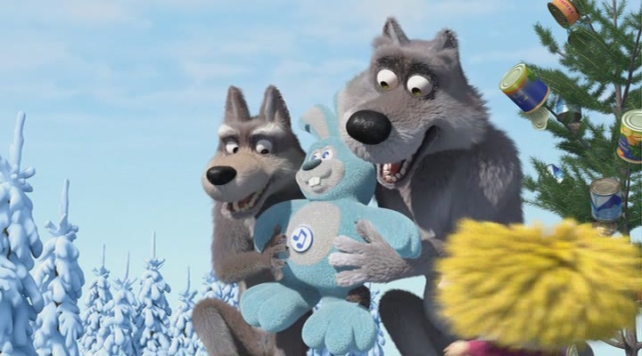
Домашнее задание
волки

Slide 6
шарики

Slide 7
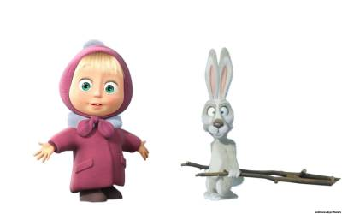
Прочитай буквы
заяц

Slide 8
А о у м а с х У

Slide 9
Прочитай слоги
ам
ус
ох
ас

Slide 10
шишки

Slide 11
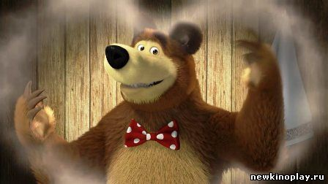
Мишка

Slide 12
Найди лишнее слово
холод
жара
снег
ветер

Slide 13
Найди лишнее слово
санки
лыжи
самокат
коньки

Slide 14
Дед Мороз

Slide 15
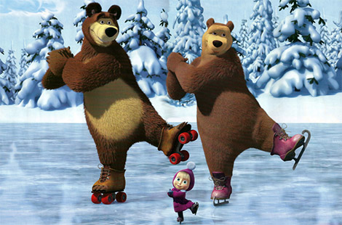
Физминутка

Slide 16
юла

Slide 17
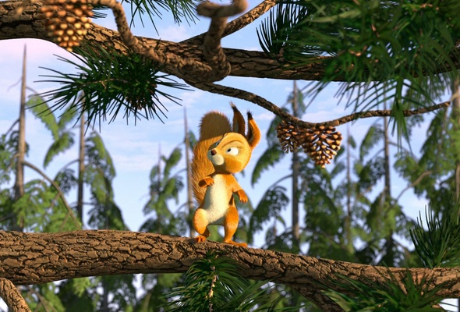
белка

Slide 18
Букварь

Slide 19


Slide 20


Slide 21


Slide 22


Slide 24


Slide 28


Slide 29
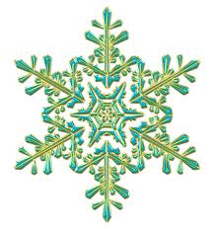

Slide 30
Зоя и Ваня.

Slide 31
огурец

Slide 32
Домашнее задание
Зоя и Ваня.
Прочитай.
Ответь на вопросы.

Slide 35
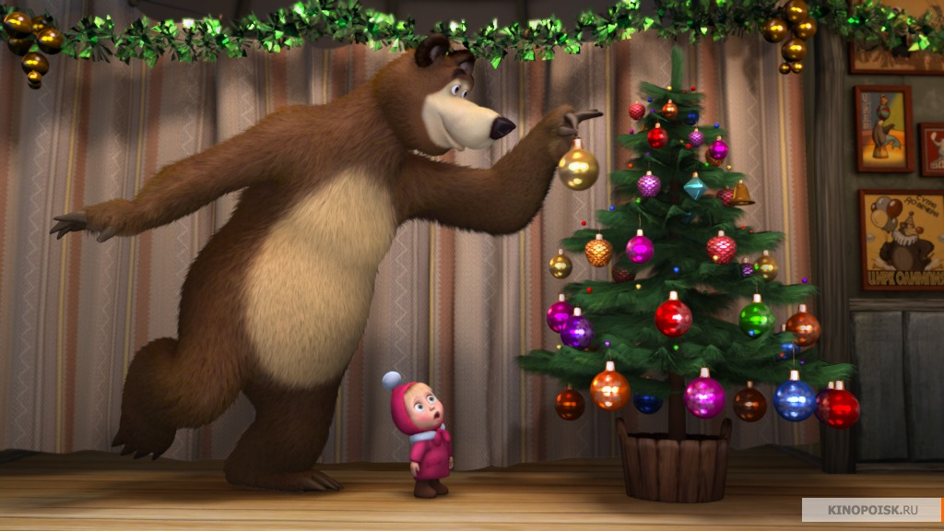
Молодцы !

Slide 36
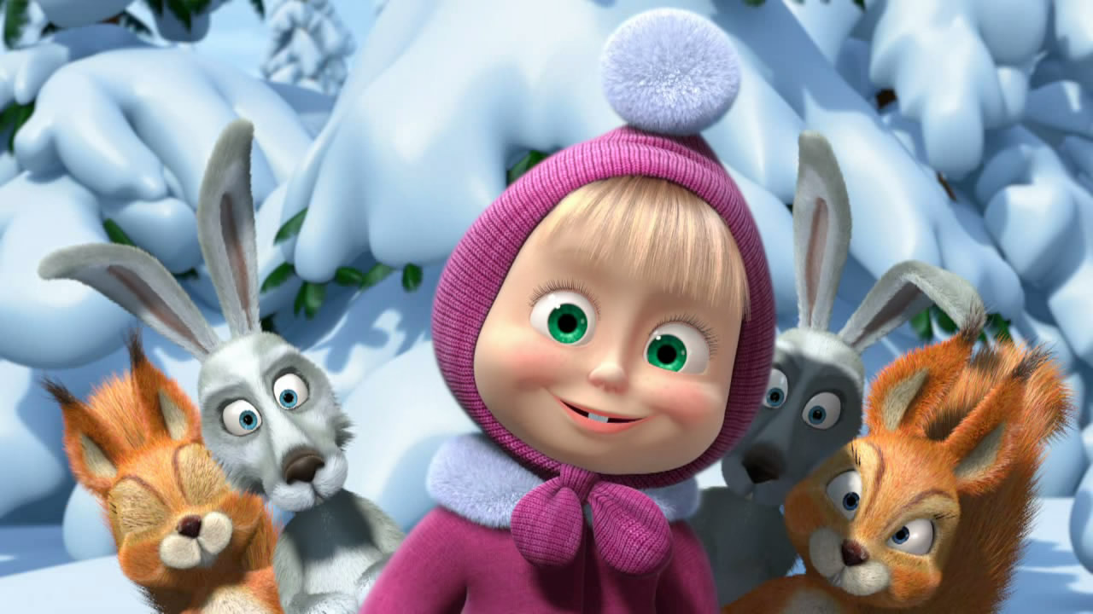
До новых встреч!

